Slide 1

Blixen Klub Danmark
Generalforsamling 25. oktober 2024
Årsberetning

Slide 2
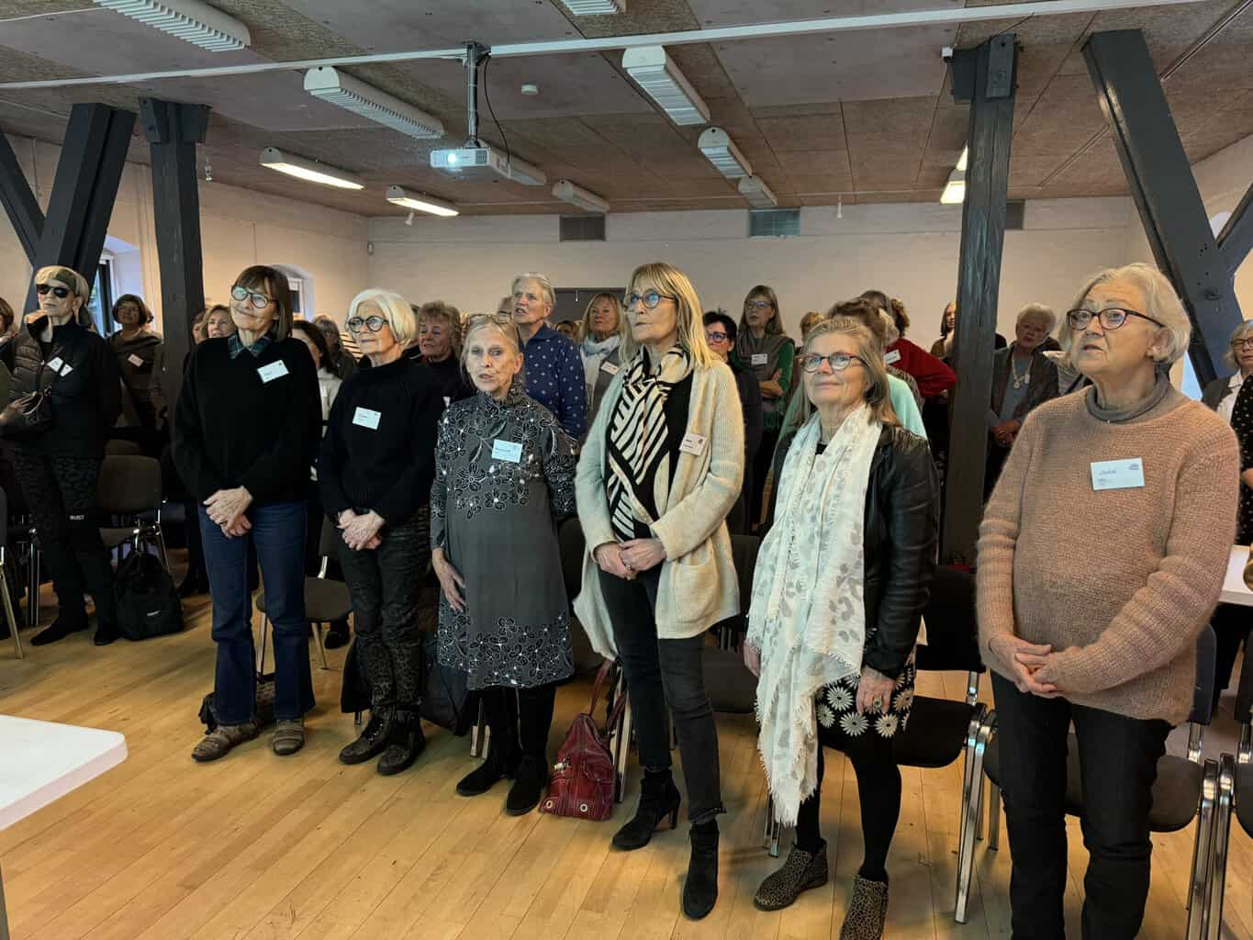
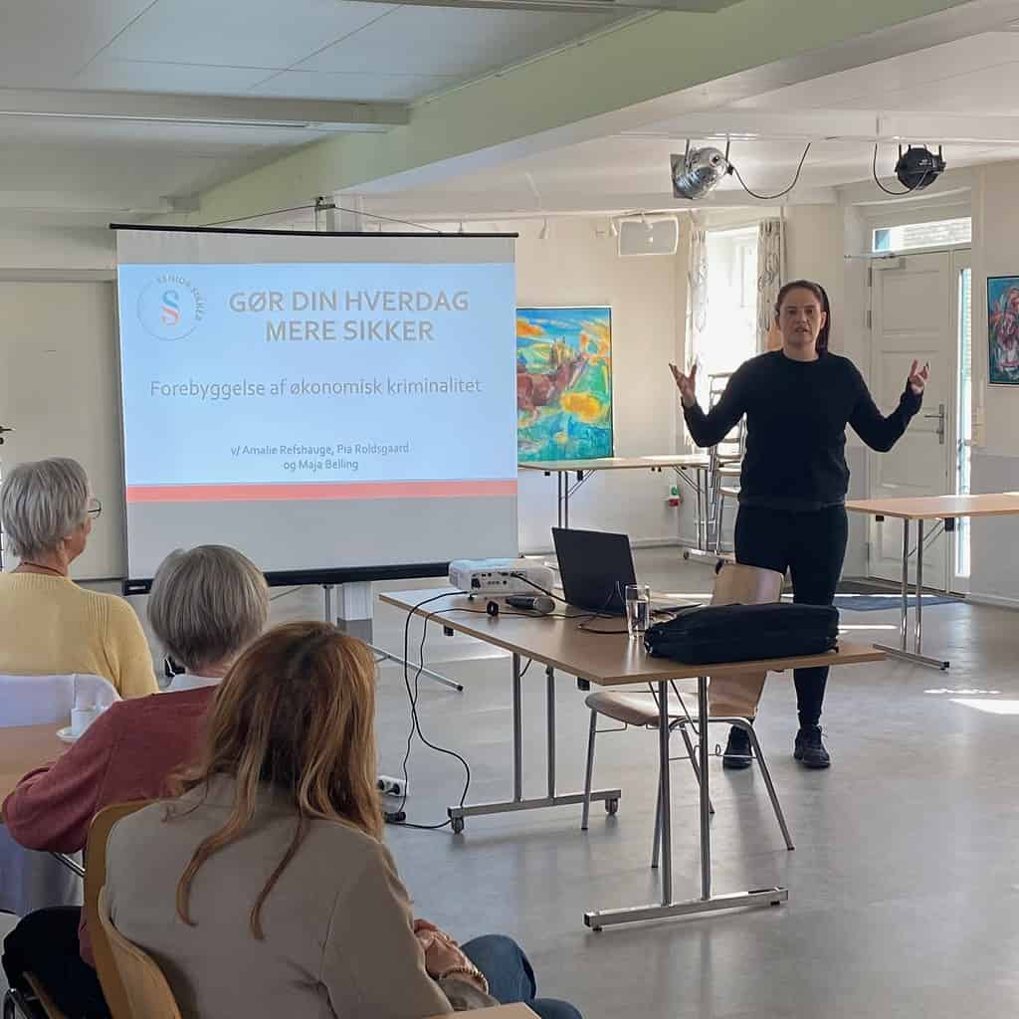
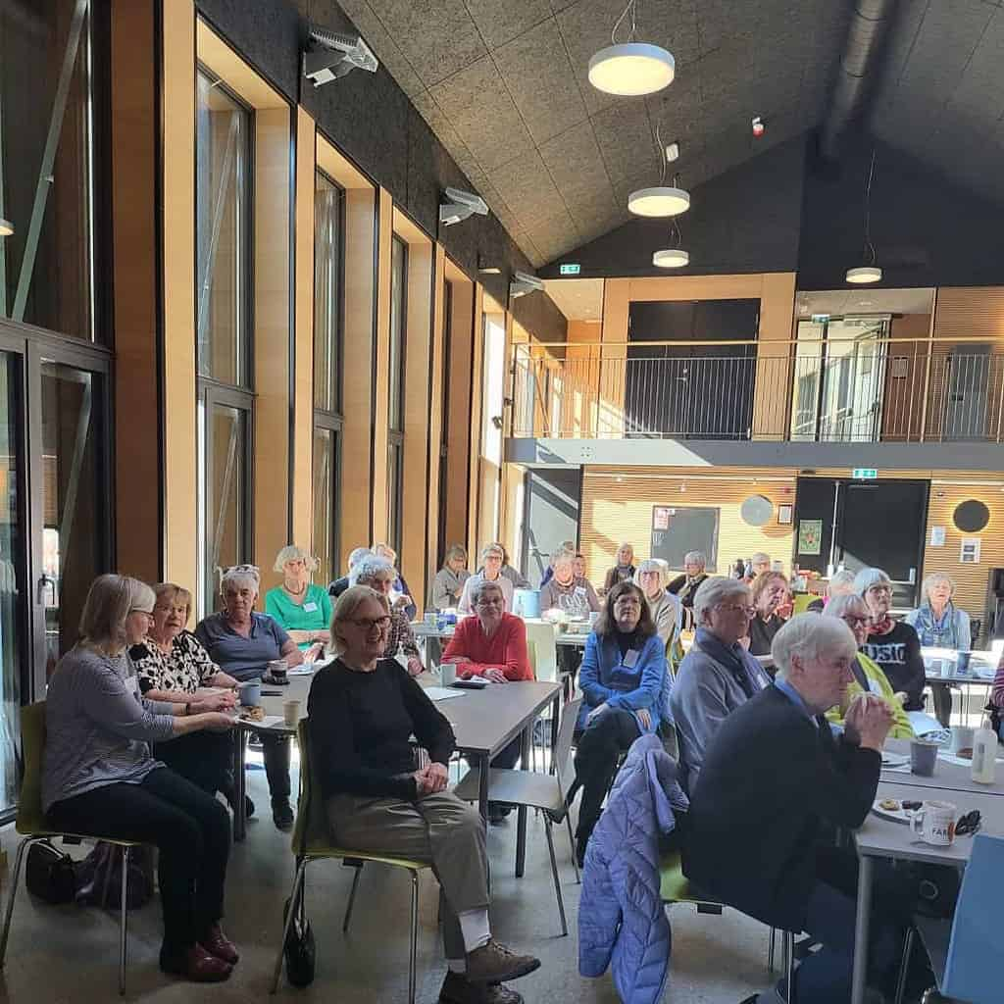
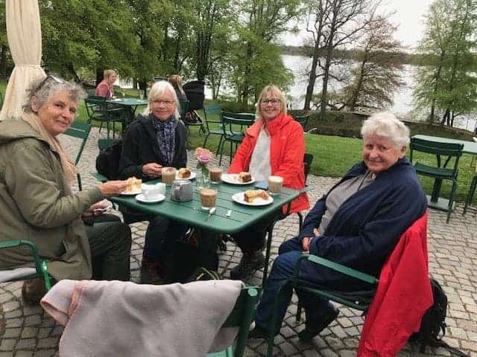
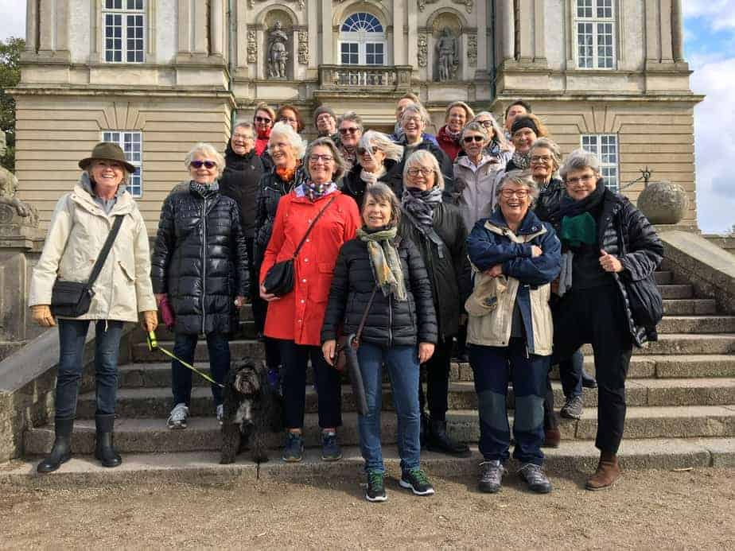
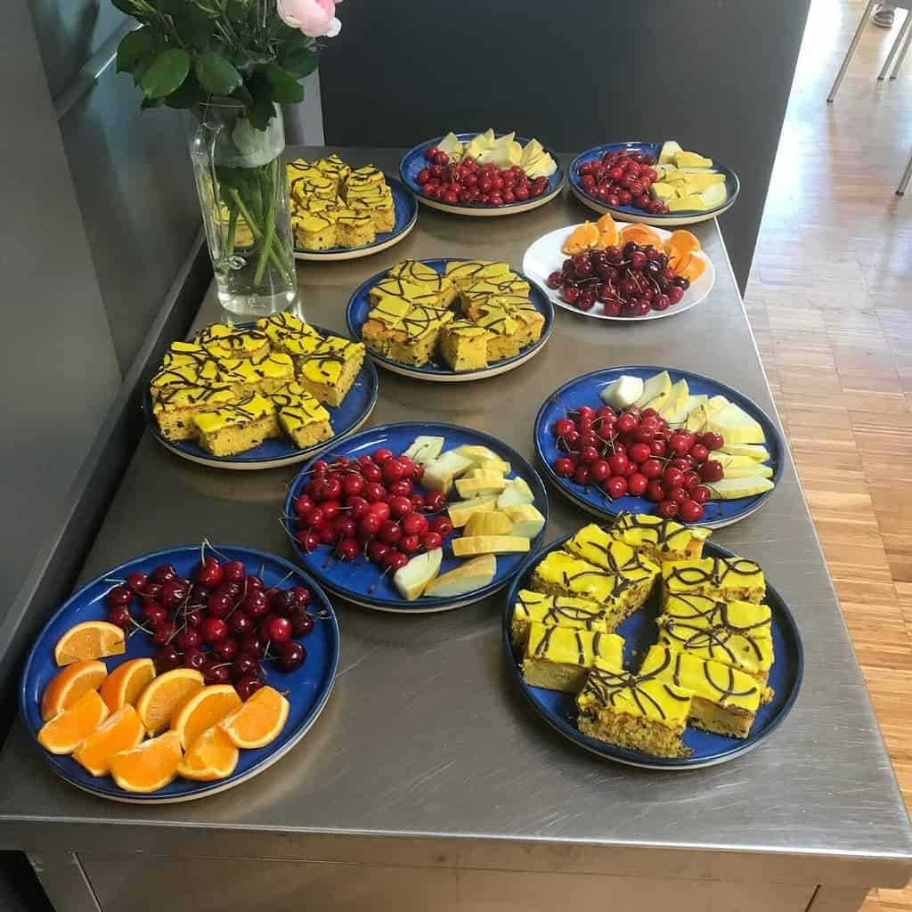
BK Rudersdal - Tirsdag
BK Tune
BK Fredensborg - Onsdag
BK Lyngby - 20
BK Gentofte - Onsdag
BK Søndersø

Slide 3
Dagsorden
Valg af dirigent
Valg af referent og stemmetæller
Formandens / bestyrelsens beretning til godkendelse
Behandling af indkomne forslag - ingen indkomne forslag
Godkendelse af regnskab og budget
Fastsættelse af kontingent efter indstilling fra bestyrelsen
Valg af bestyrelsesmedlemmer
Valg af 2 bestyrelses-suppleanter
Valg af revisor
Eventuelt

Slide 4
Bestyrelsens beretning

Slide 5
Året der er gået i BK-DK
Vi er vokset fra 44 til 47 klubber
3 yderligere klubber på vej
Kendskabet til Blixen Klub er øget markant
Fortsat ventelister trods flere klubber
16-17.000 besøg vores hjemmesider om mdr.
6.550 klik via Google Search om mdr.
En lang række foredragsholdere kontakter os om foredrag

Slide 6
Året der er gået i BK-DK
Der har været afholdt:
- Generalforsamling 23/24 den 17.november 2023
- ERFA-møde klub-ledelser den 22. marts 2024
- ERFA-møde Web den 26. april 2024
- Web/NemTilmeld kurser - 2 stk.
- 2 intromøder pr. ny klub
- Portalen effektiv – support sager faldet markant
- 2 bestyrelsesmedlemmer udtrådt af bestyrelsen
Inge-Lise Jensen
Britta Jacobsen

Slide 7
Status pr. 1. oktober 2024
Der kommet 3 nye klubber til - 47 klubber i alt
3 nye klubber på tegnebrættet
  Blixen Klub Brøndby
  Blixen Klub Køge - 3
  Blixen Klub Frederiksberg
  2 klubber har måtte opgive at komme i gang grundet person fnidder

Slide 8
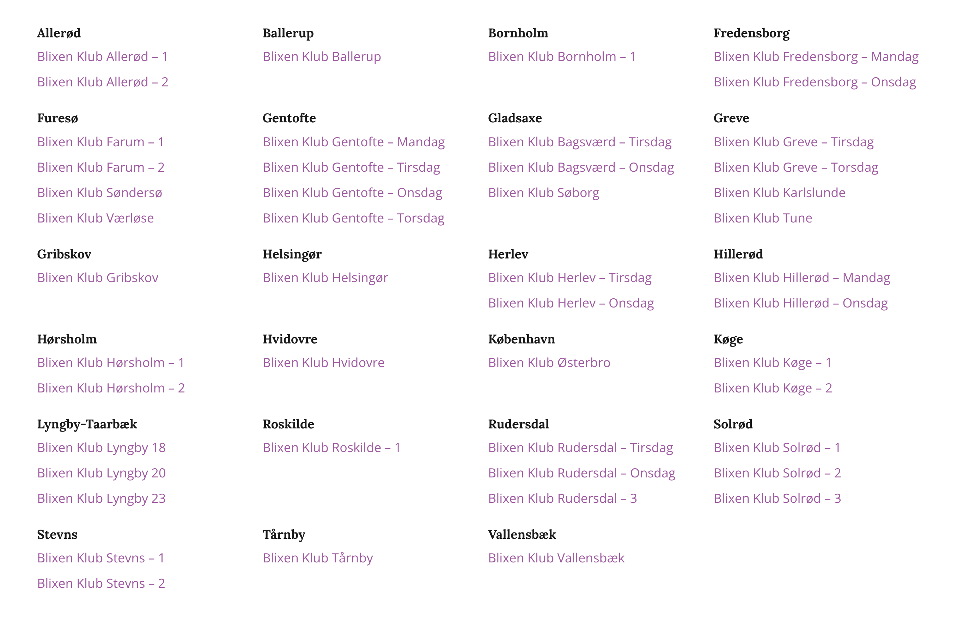
Klubber pr. 1. oktober 2024

Slide 9
Hjælpesystemer
E-mail server flyttet af leverandør – 1 døgns nedetid til omstilling
Al mail gik efterfølgende i ‘SPAM’ fordi leverandør ikke oplyste, at de overskrev vores opsætning af e-mail serveren ved flytningen.
Omlægning til e-mail via Microsoft 365 i Q4-2024 eller Q1-2025.
Bedre e-mail sikkerhed fra maj 2024, idet Blixen Klub Danmark har modtaget en donation på Cloudflare Area 1 sikkerhed til en værdi af USD 20.000/år.
  Doneret i tillæg til eksisterende Cloudflare Business web sikkerhed, der beskytter Blixen Klub websiderne, til en værdi af tilsvarende USD 20.000/år.

Slide 10
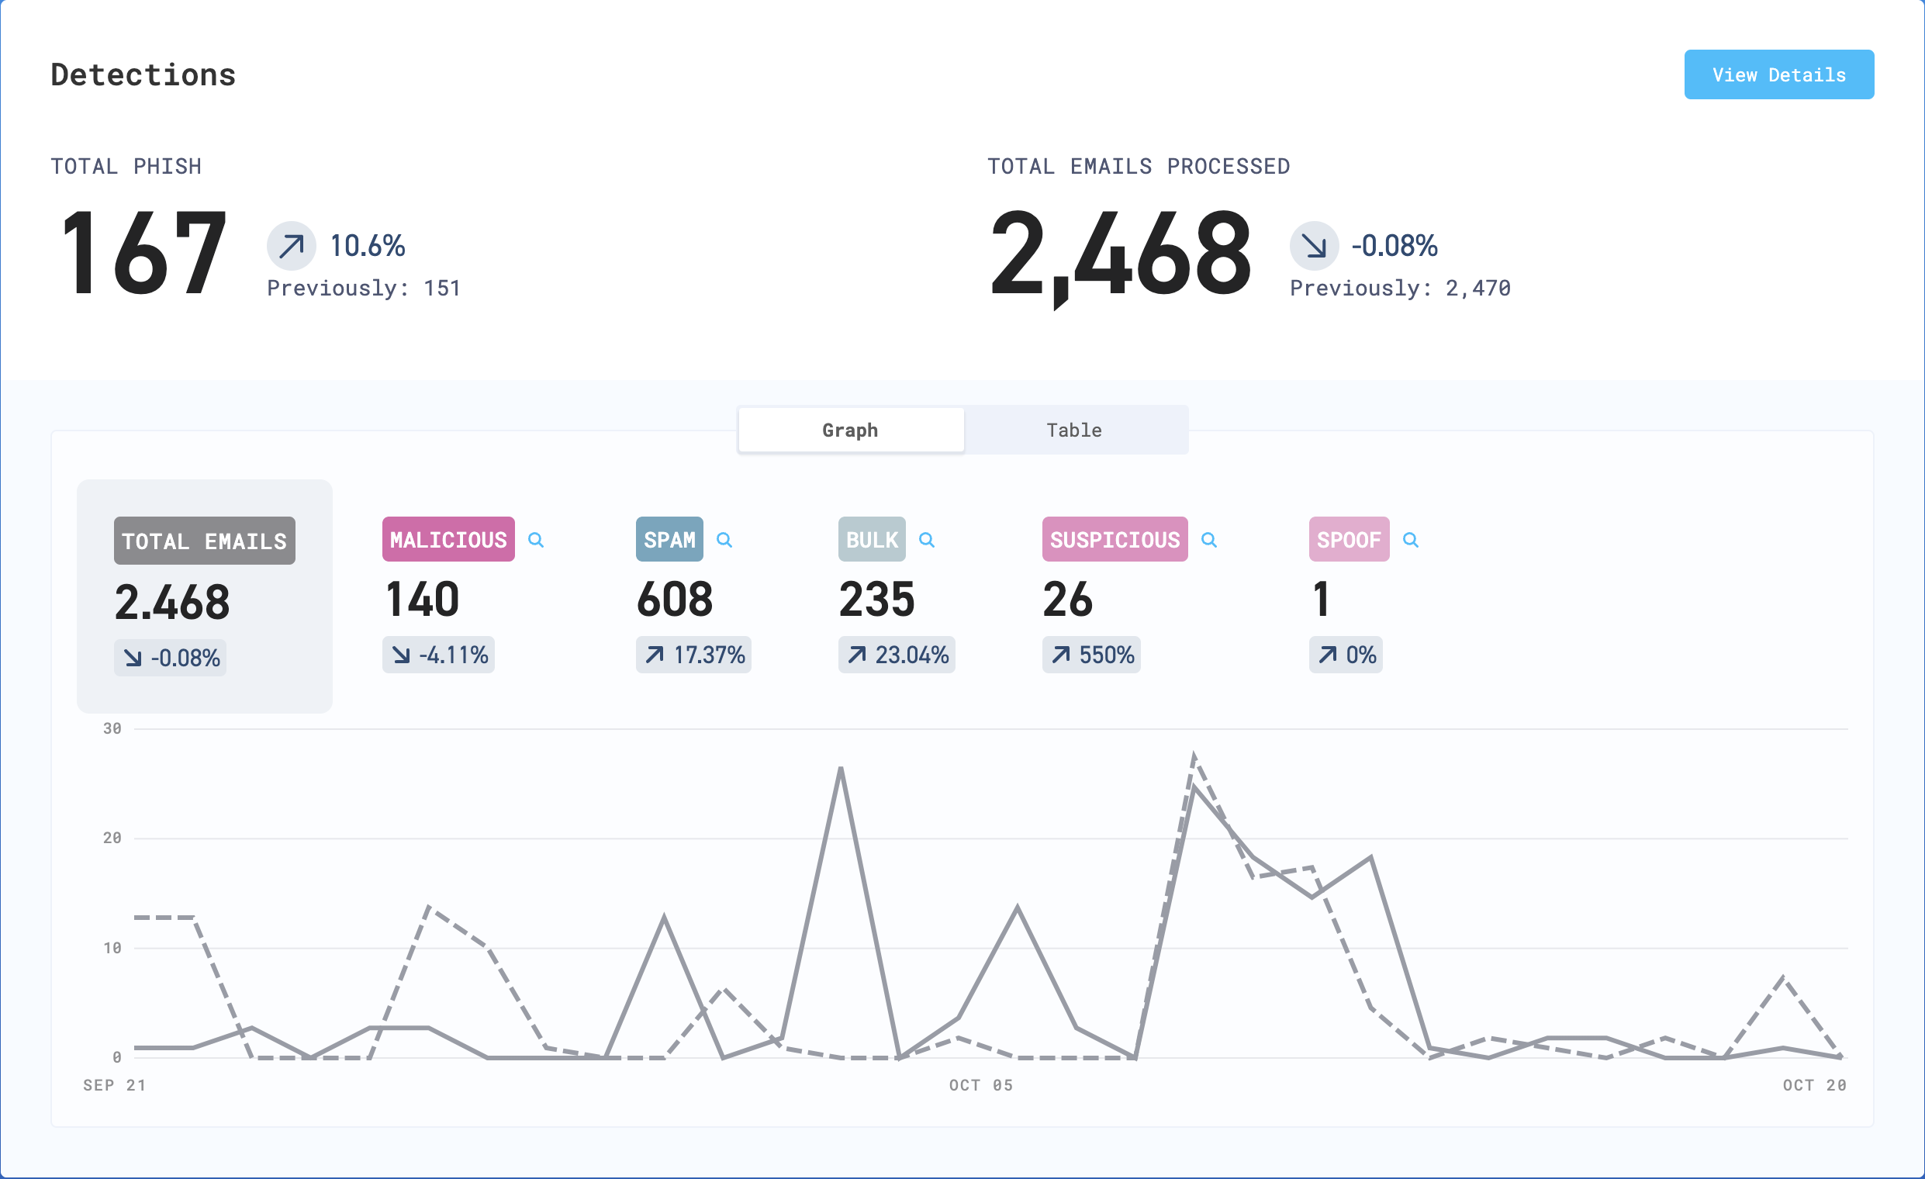
E-mail sikkerhed

Slide 11
Planer for det kommende år
Afholdelse af 2 ERFA-møder
Optagelse af yderligere 3-6 klubber
Produktion af læringsvideoer
Implementering af Microsoft 365

Slide 12
Indkomne forslag

Slide 13
Regnskab og Budget

Slide 14
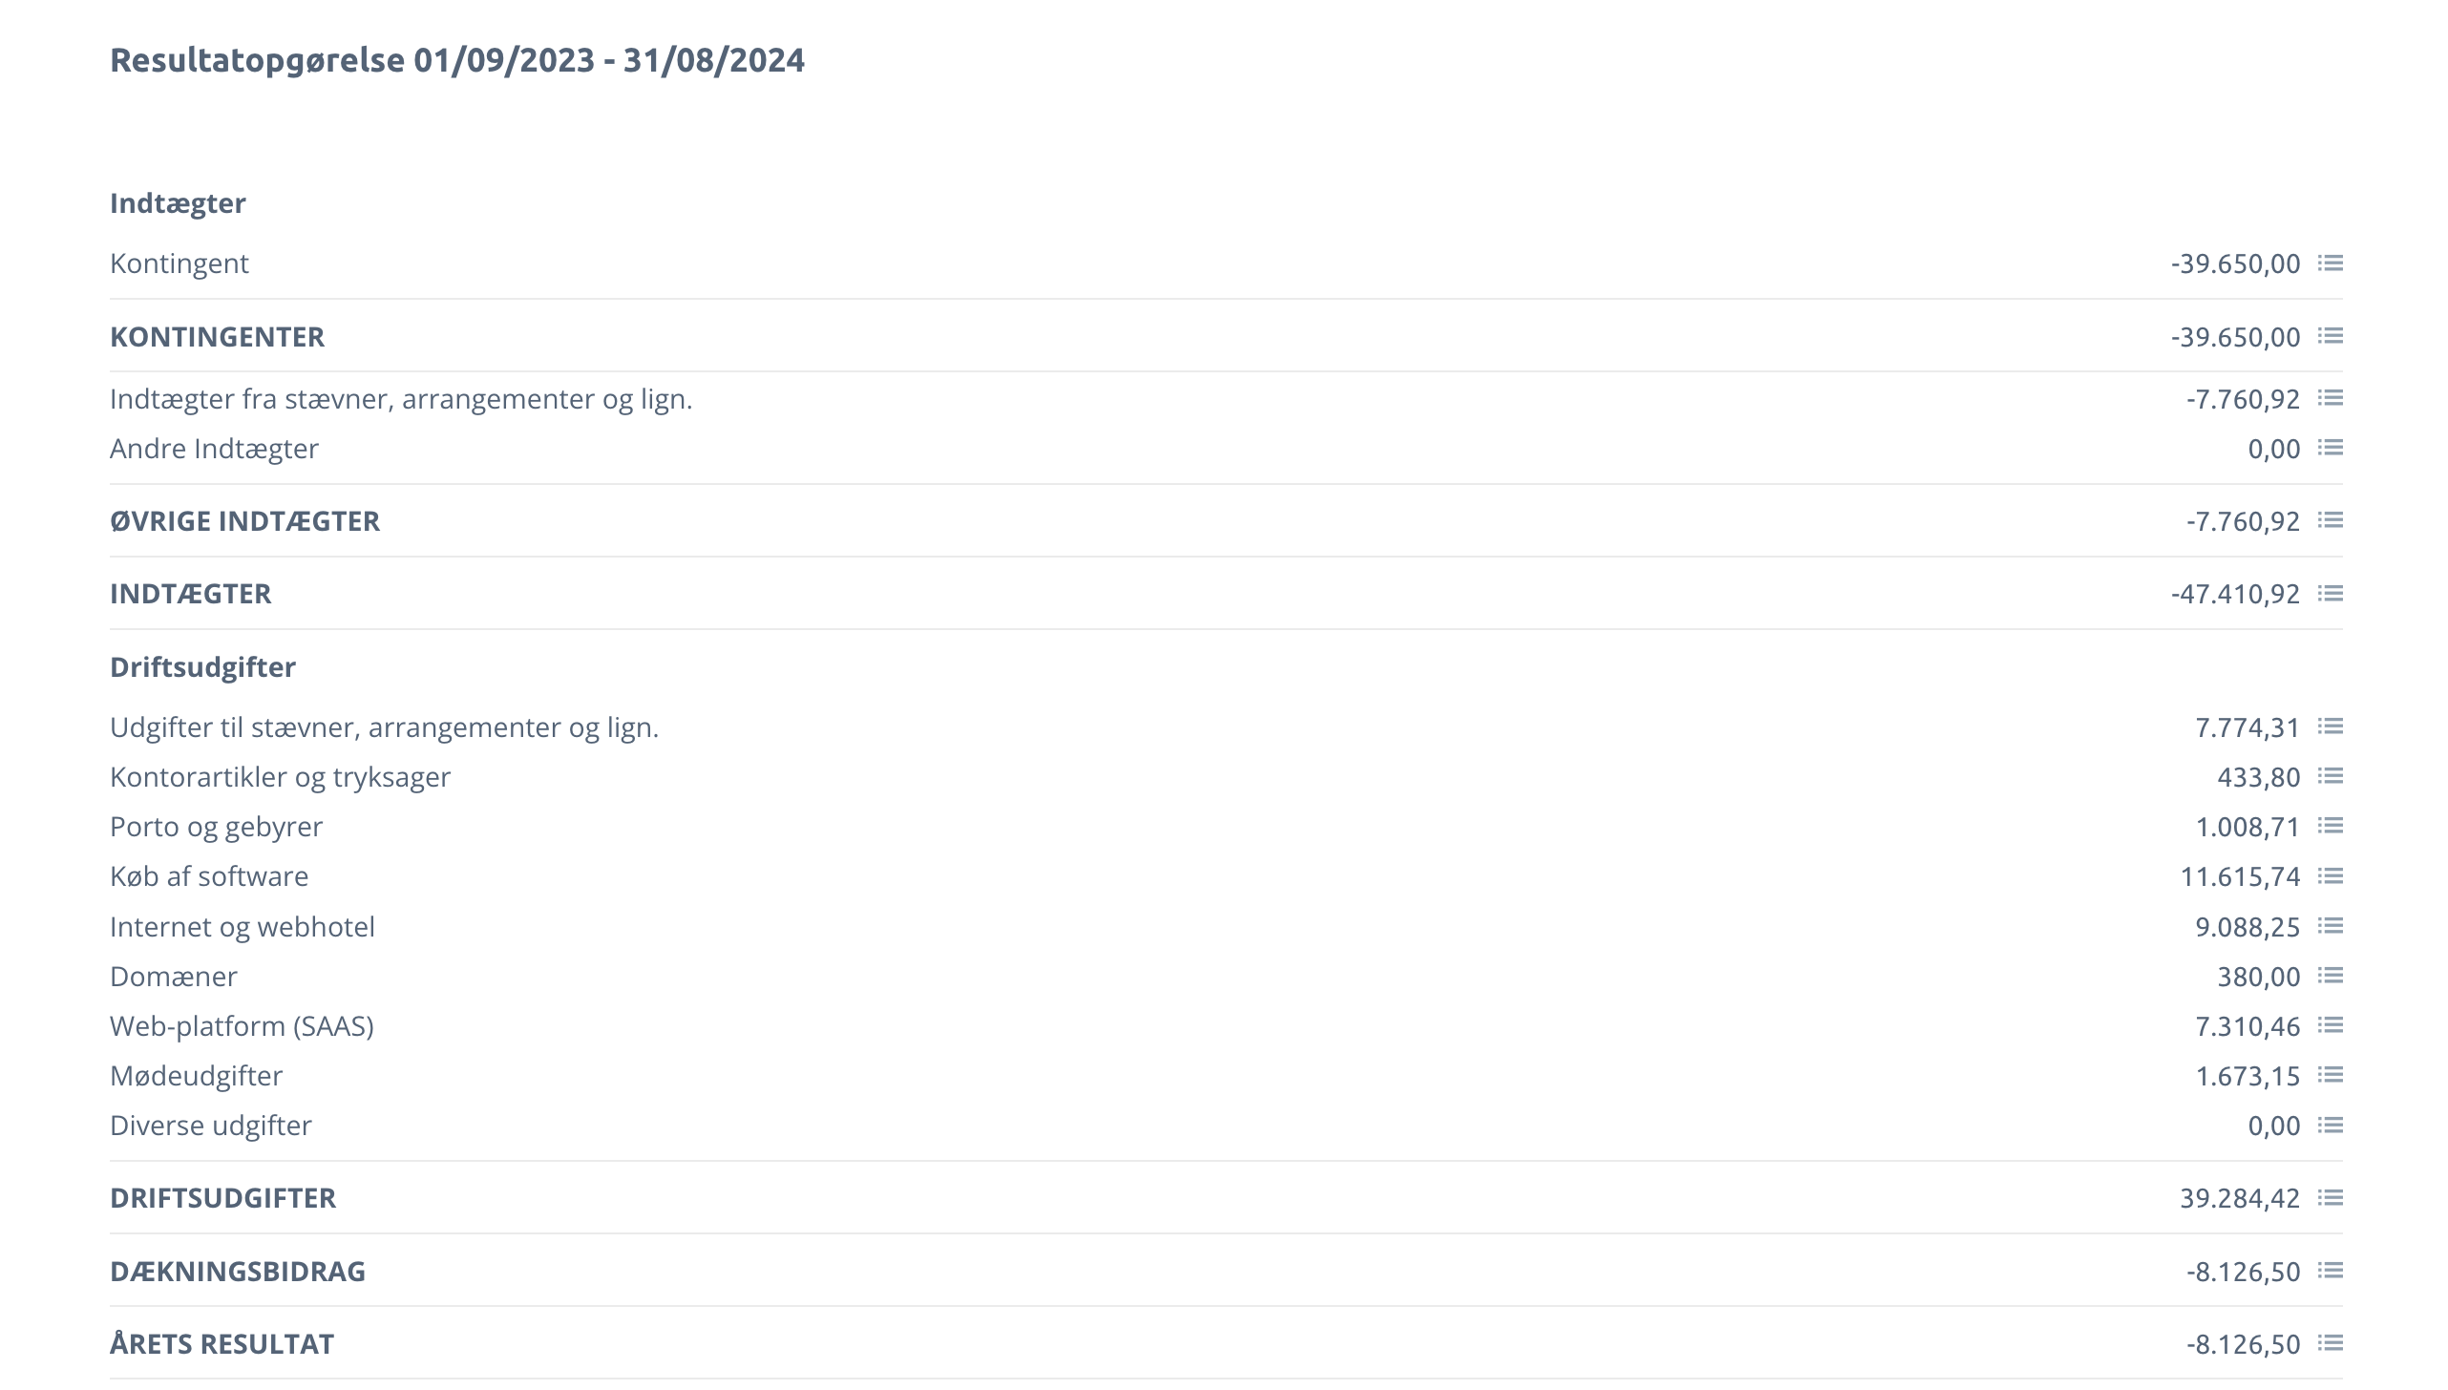

Slide 15
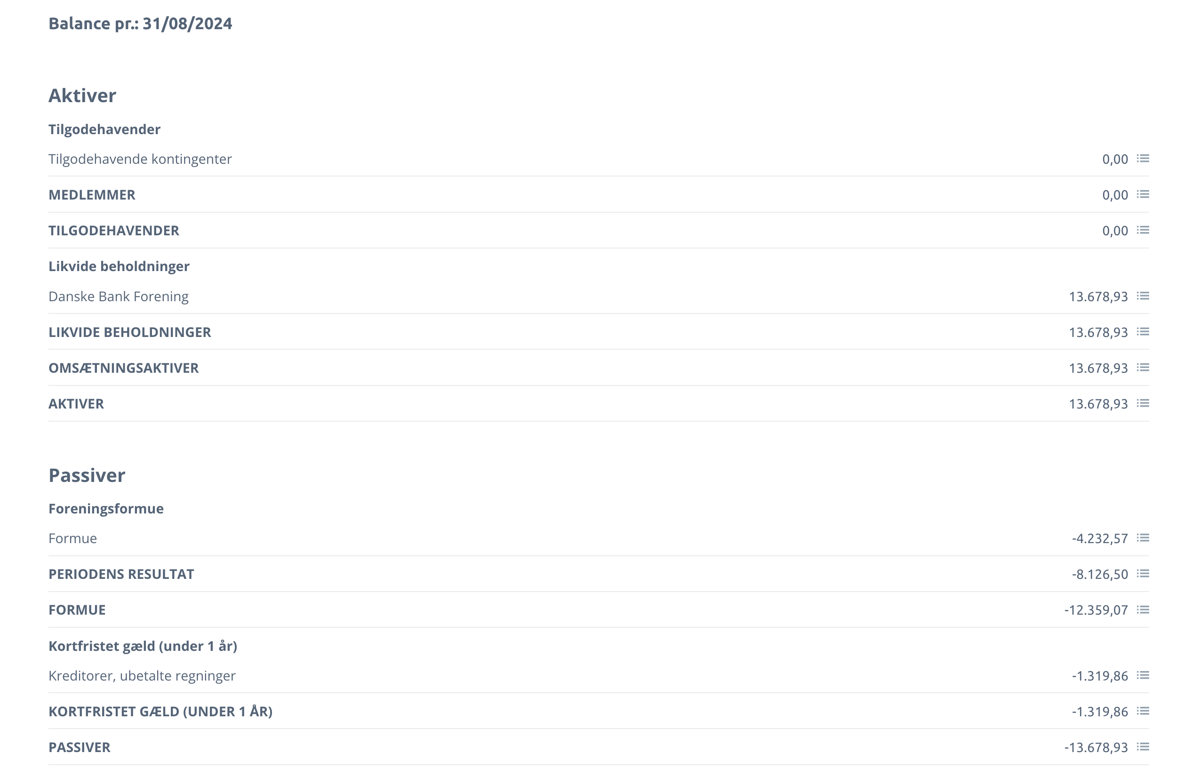

Slide 16
Blixen Danmark – Budget 2024-25
 | Regnskab | Budget | Budget
 | 2023-24 | 2023-24 | 2024-25
Indtægter | DKK | DKK | DKK
Klub kontingent (47 klubber à 850 kr.) | 39.650 | 34.850 | 39.950
Generalforsamling, ERFA- og Webmøder gebyr | 7.761 | 0 | 8.000
Indtægter i alt | 47.411 | 34.850 | 47.950
Udgifter
Generalforsamling, ERFA- og Webmøder forplejning | 7.774 | 0 | 8.000
Kontorartikler | 434 | 750 | 500
Gebyrer | 1.009 | 500 | 1.200
Køb af Software | 11.616 | 11.000 | 12.000
Internet og webhotel/hosting | 9.088 | 9.400 | 13.000
Domæner | 380 | 200 | 500
Webplatform (SAAS) | 7.310 | 7.000 | 7.500
Mødeudgifter (Bestyrelsesmøder) | 1.673 | 1.500 | 2.000
Diverse udgifter | 0 | 1.400 | 1.000
Driftsreserve | 8.127 | 3.100 | 2.250
Udgifter i alt | 47.411 | 34.850 | 47.950

Slide 17
Fastsættelse af kontingent

Slide 18
Kontingent for 24/25
Årsgebyr for medlemskab kr. 850,- pr. klub

Slide 19
Valg af bestyrelse

Slide 20
Kandidater til bestyrelse
Følgende medlemmer af den nuværende bestyrelse er på valg:
Florence Laraignou - Blixen Klub Gentofte-Onsdag
Annette Colding - Blixen Klub Østerbro
Dorthe Aastrup - Blixen Klub Søborg
Alle er villige til genvalg

Slide 21
Valg af 2 suppleanter og revisor

Slide 22
Valg af suppleanter
1# Suppleant vælges blandt medlemmer
2# Suppleant vælges blandt medlemmer
Bestyrelsen indstiller Annette Mathiesen - Blixen Klub Gentofte-Torsdag

Slide 23
Valg af revisor
Inge Jacobsen – Blixen Klub Tårnby - genopstiller som kritisk revisor

Slide 24
Eventuelt

Slide 25
Tema til kommende ERFA møde for klubledelser
Demokratiets tilstand i klubberne
Hvordan sikrer vi ‘generationsskifte’ i bestyrelser/styregrupper

